Slide 1

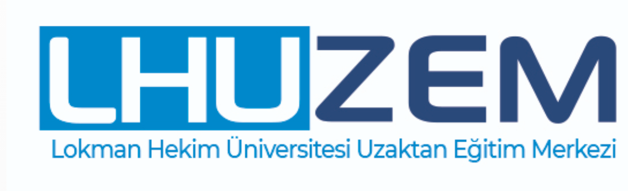
FAALİYET RAPORU
14.12.2021
Prof. Dr. Nilgün BEK
Uzaktan Eğitim Uygulama ve Araştırma Merkezi Müdürü
nilgun.bek@lokmanhekim.edu.tr

Slide 2

Prof. Dr. Nilgün BEK Merkez Müdürü
YÖNETİM KURULU
Prof. Dr. Nilgün BEK
Doç. Dr. Meltem MERİÇ
Dr. Öğr. Üyesi Deniz YİĞİT
Dr. Öğr. Üyesi Hasan E. KILINÇ
Dr. Öğr. Tolga KASKATI
Arda TÜRKSEVEN

Slide 3

Farkımız ve Önemi
Uygulama araştırma merkezlerinin çoğunun faaliyetleri kendi amaçlarına özeldir ve genellikle üniversitenin eğitimle ilgili tüm bileşenlerini etkilemez.
Ancak UZEM’ in faaliyet alanı eğitimde değişen eğilimler ve özellikle Pandemi sürecinde, en etkin ve en önemli araç haline gelmiştir.
Üniversitemizde de,
  Yönetimin değişen koşullara yönelik anlık olarak aksiyon alınabilmesi yönünde tutum sergilemesi,
  Hızla harekete geçilmesi ve başarıyla uygulanması,
  Olası sorunların önceden öngörülmesi ve gerekli önlemlerin alınması,
  Oluşan sorunların tespitinde hızlı davranılması ve çözüme ulaştırılması,
  ile bu süreç başarılı şekilde yönetilebilmiştir.
Geçtiğimiz iki yıllık süreçte tüm programlarda eğitim çıktılarına ulaşılmasını her yönüyle teminat altına alınmasını sağlamıştır.

Slide 4
Yönetim ve Organizasyon Şeması
UZEM Sorumlusu
Sağlık Bilimleri Enstitüsü
McMillan
Ergoterapi
Odyoloji
DKT Sorumlusu

Slide 5
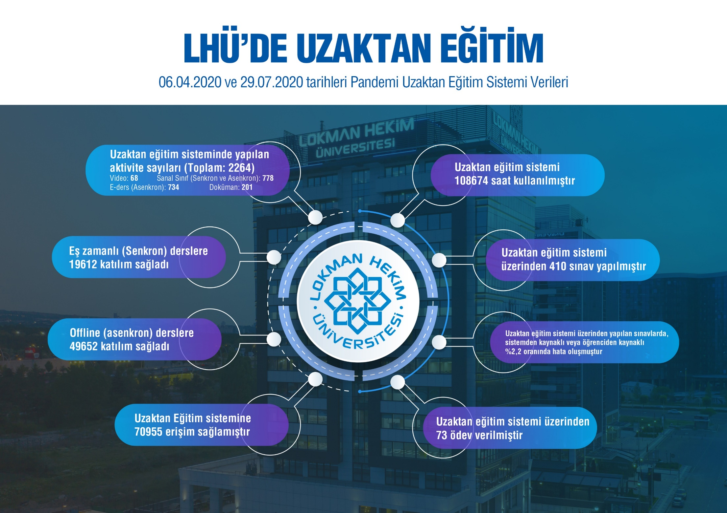

Önceki Dönem Analizi

Slide 6

SUNUM PLANI
LHUZEM 2020-2021 - 2021-2022 Dönem Faaliyetleri
  Uzaktan Eğitim Sistemlerinin Kullanımına Yönelik Eğitim Faaliyetleri
  Lisans Eğitiminde Uzaktan Eğitim Yönetim Sistemlerinin Kullanımına Yönelik Faaliyetler
  Lisansüstü Eğitimde Uzaktan Eğitim Yönetim Sistemlerinin Kullanımına Yönelik Faaliyetler
  Altyapının Geliştirilmesine Yönelik Faaliyetler
  Düzenlenen ve/ veya Katılımcı Olunan Bilimsel Faaliyetler
  Hazırlanan Raporlar
LHUZEM Gelecek Dönem için Planlanan Faaliyetler

Slide 7


Uzaktan Eğitim Sistemlerinin Kullanımına Yönelik Eğitim Faaliyetleri
1

Slide 8
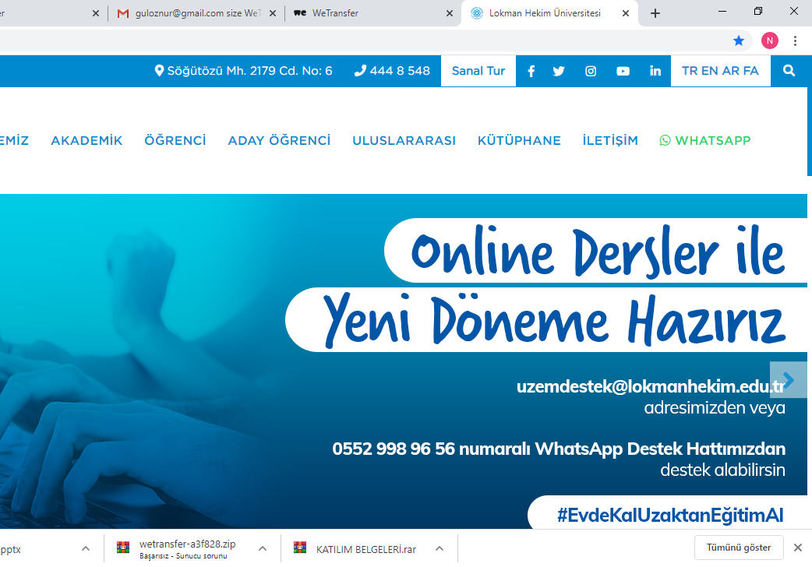
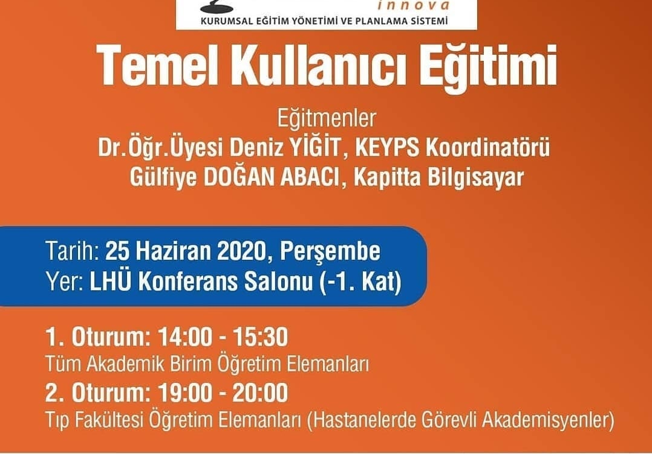
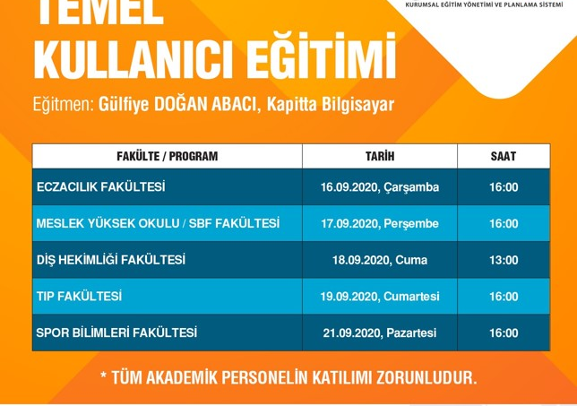
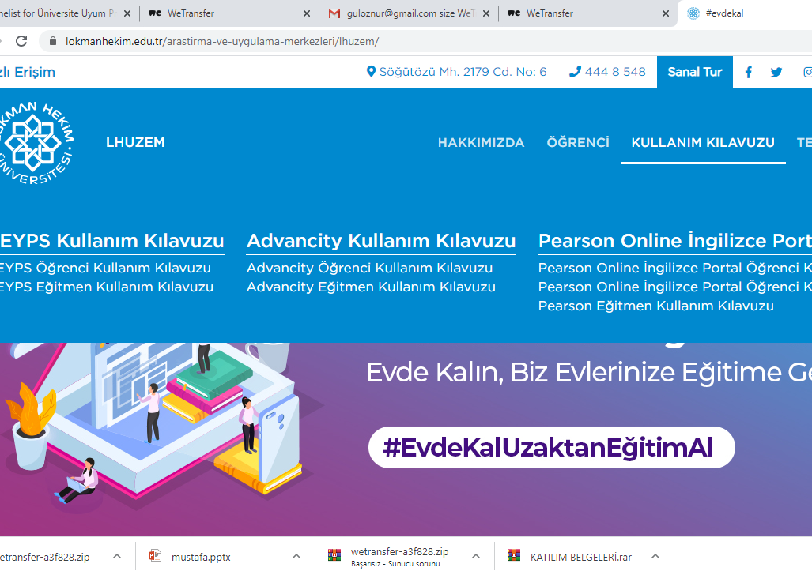
Öğrenci ve akademisyenler için temel kullanıcı eğitimleri,
Kullanıcı videoları,
Oryantasyon eğitimleri,
Sınav oluşturma eğitimleri,
Demo sınavları,
Hizmet içi eğitim sunumları,
Yüksek lisans kullanıcı eğitimleri

Slide 9
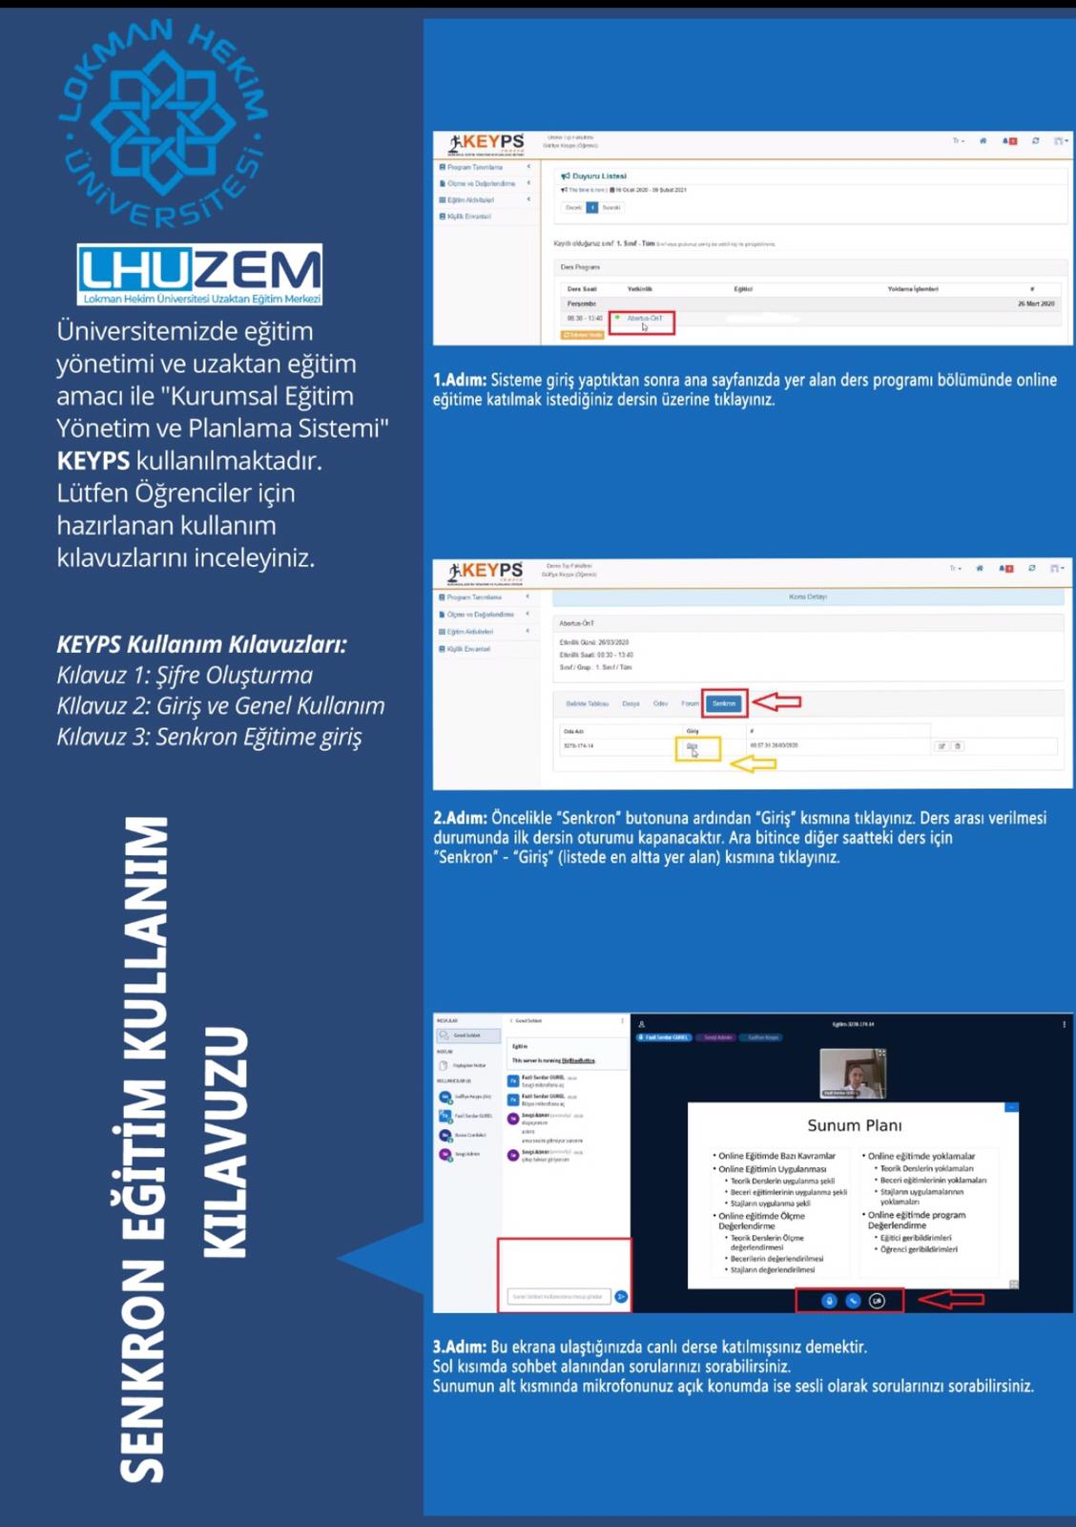
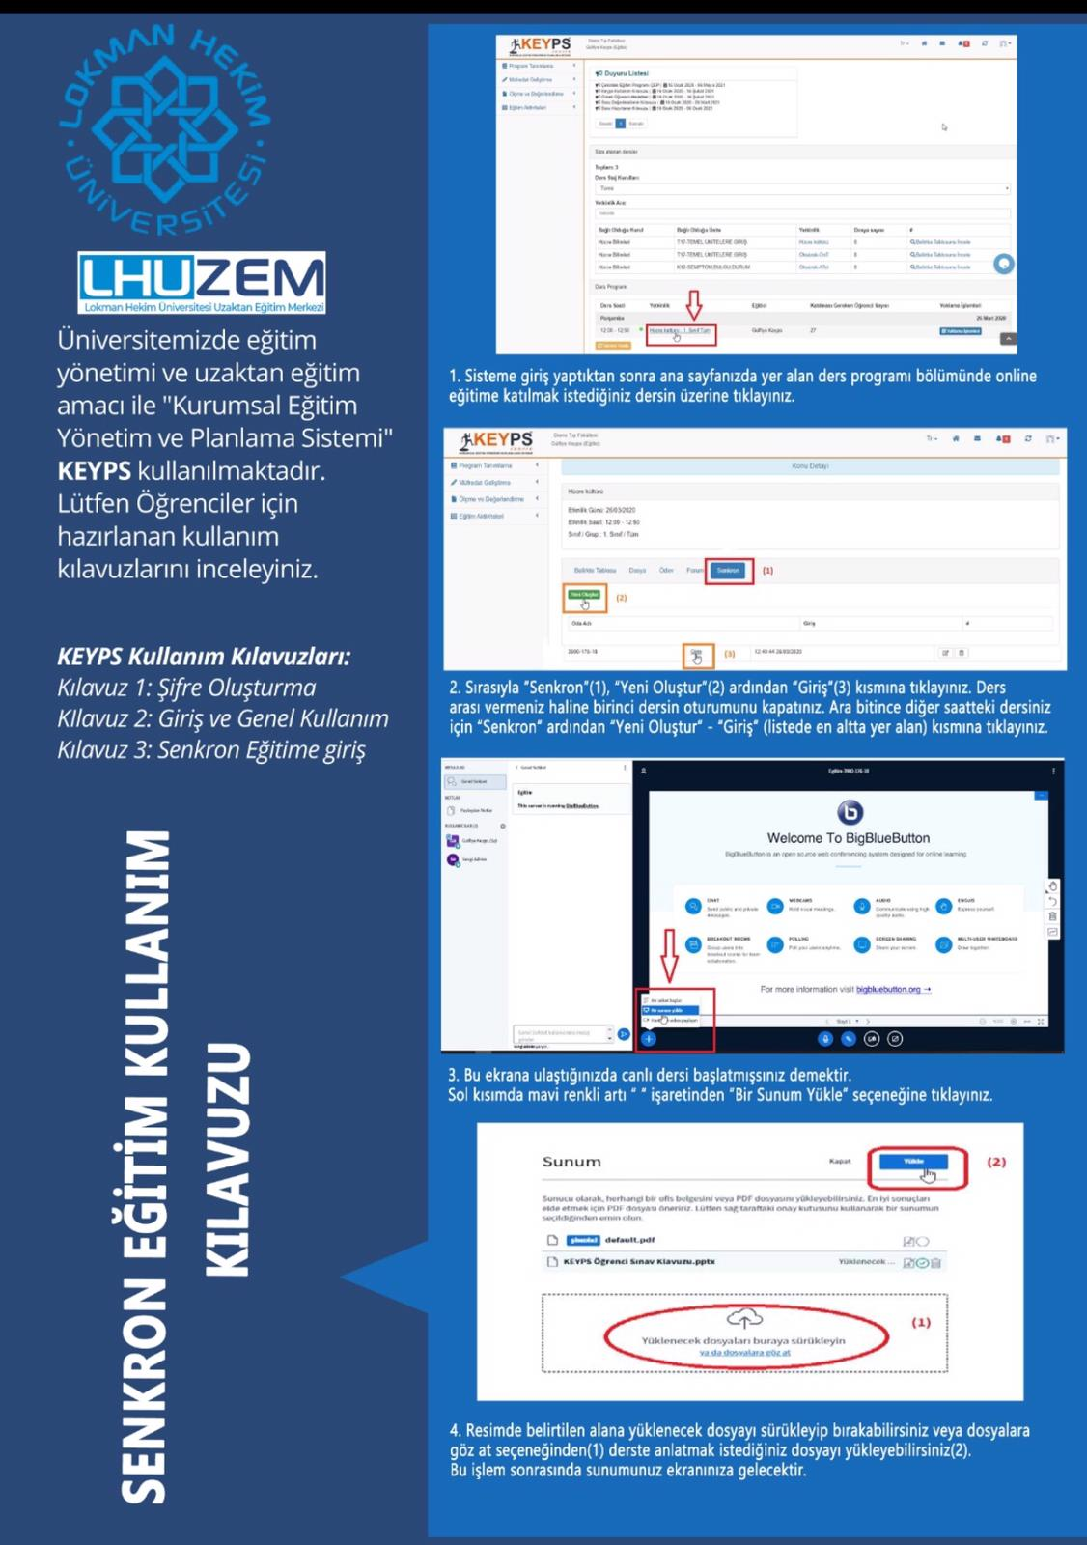
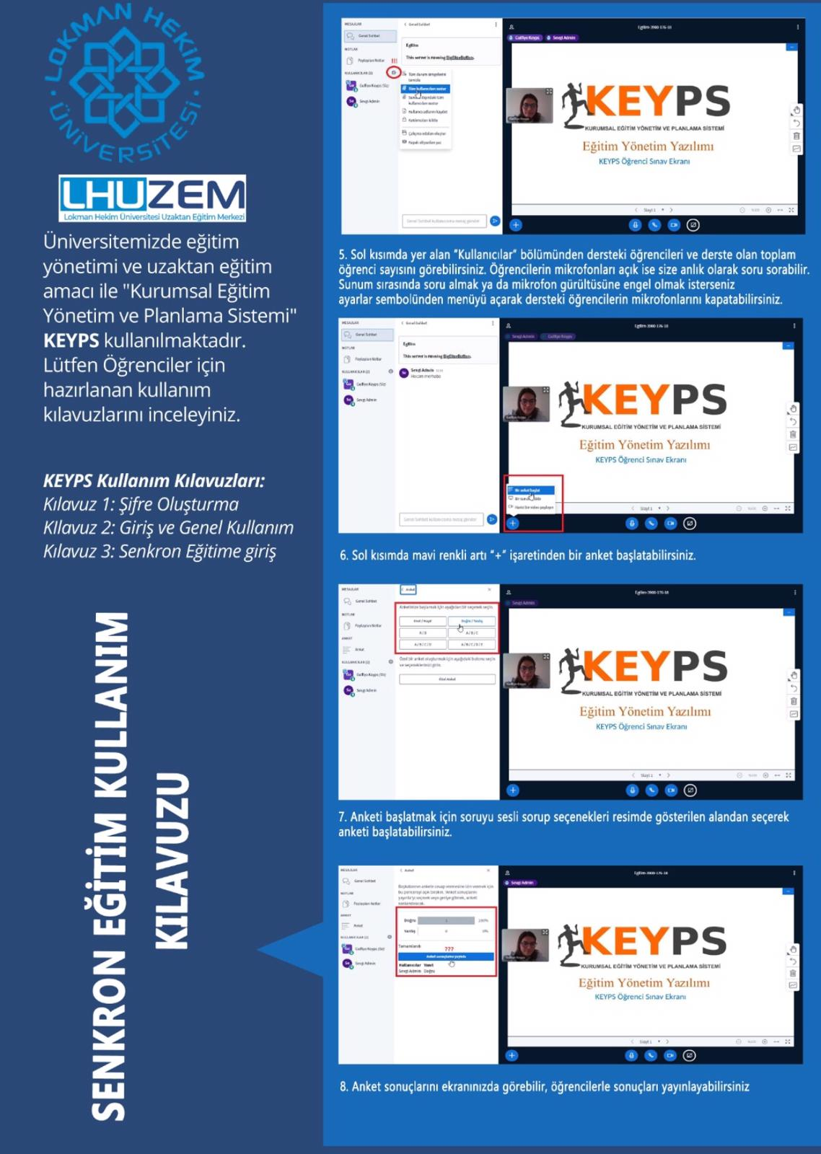
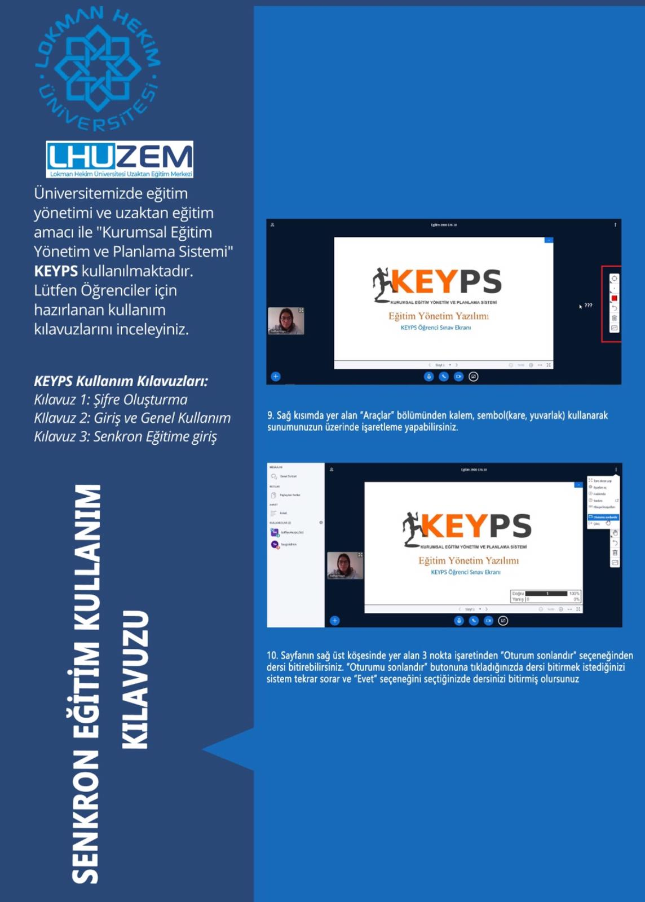
Senkron eğitim kılavuzları hazırlandı, yayımlandı ve mail ile iletildi.

Slide 10
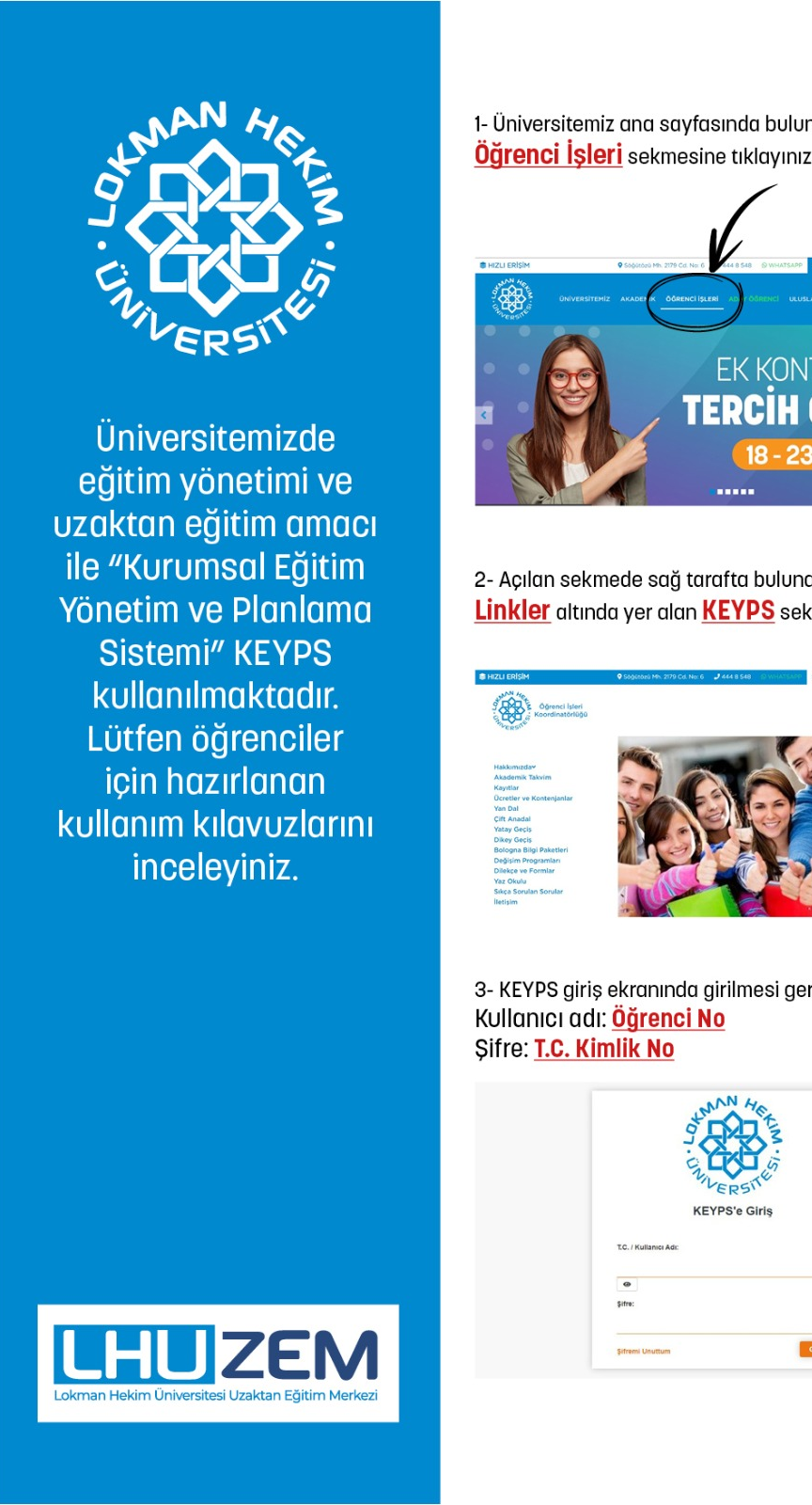
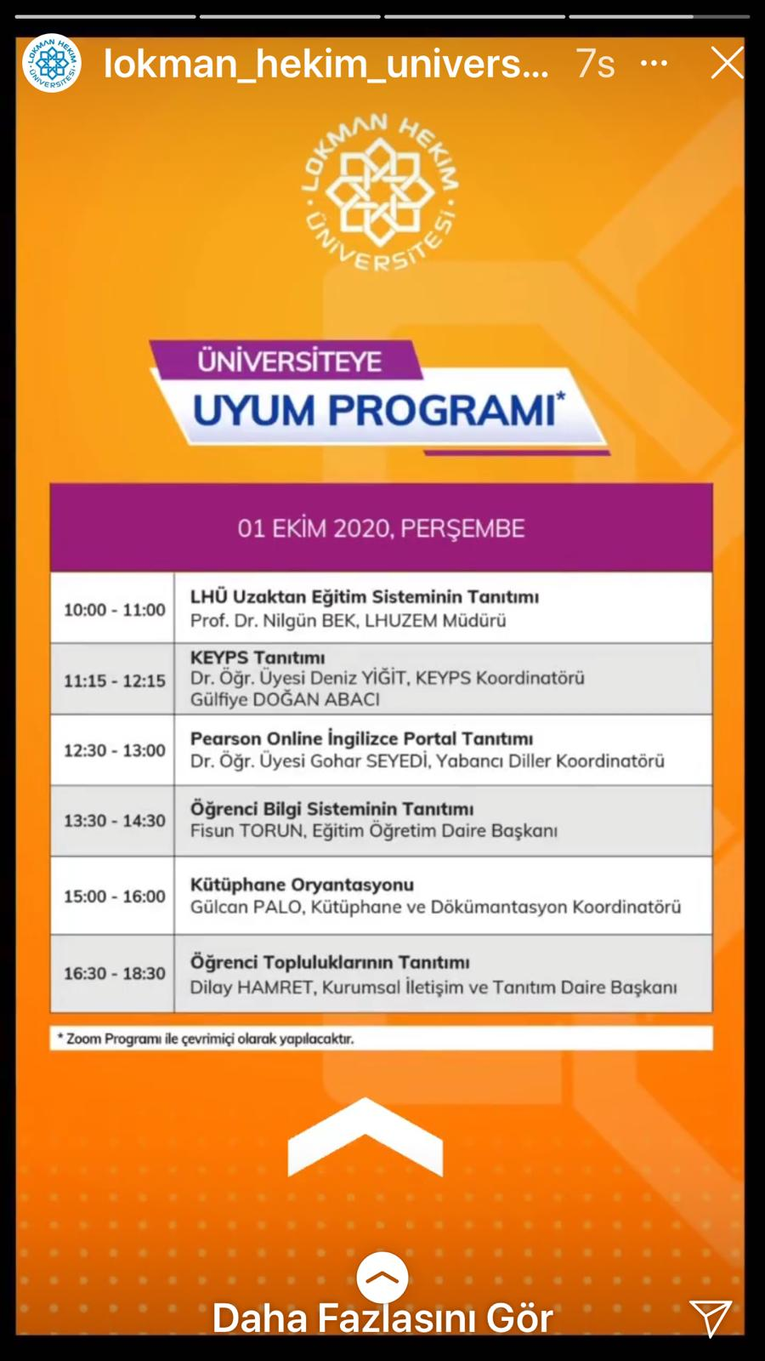


Slide 11
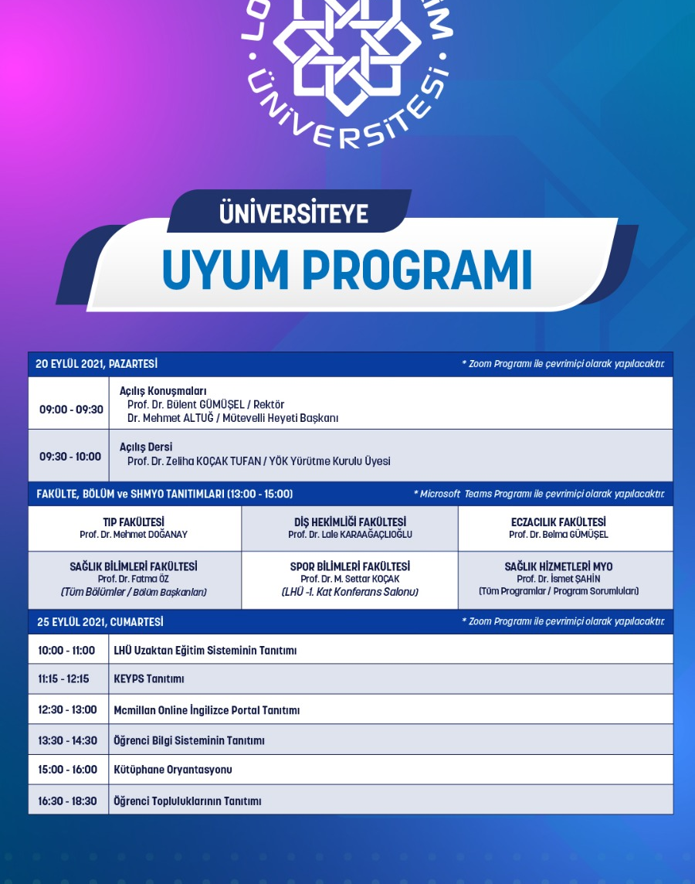
25 Eylül 2021 tarihinde Birinci sınıf öğrencilerine uyum programının ikinci bölümünde “Üniversitemizde Kullanılan Uzaktan Eğitim Sistemleri’’ başlıklı sunum yapıldı ve 475 yeni öğrencimiz katılım sağladı.
Öğrencilerin soruları yanıtlandı,
Soru ve sorunları ilgili birimlerle paylaşıldı,
27.09.2021 tarihinde ilgili birimlerle sorunların çözümünün geliştirilmesine yönelik bir toplantı yapılarak harekete geçildi.

Slide 12
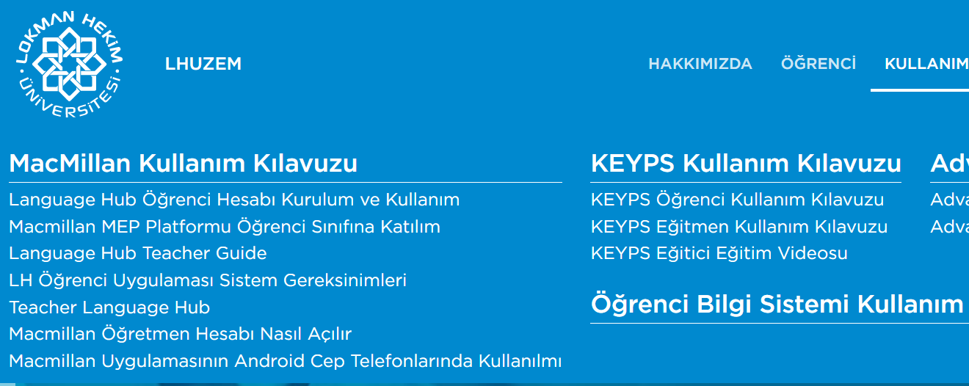
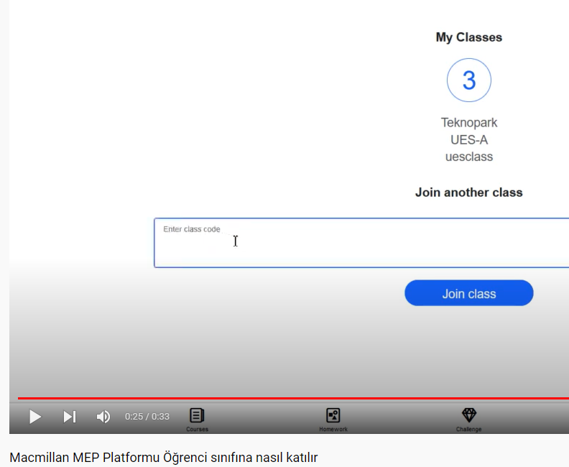
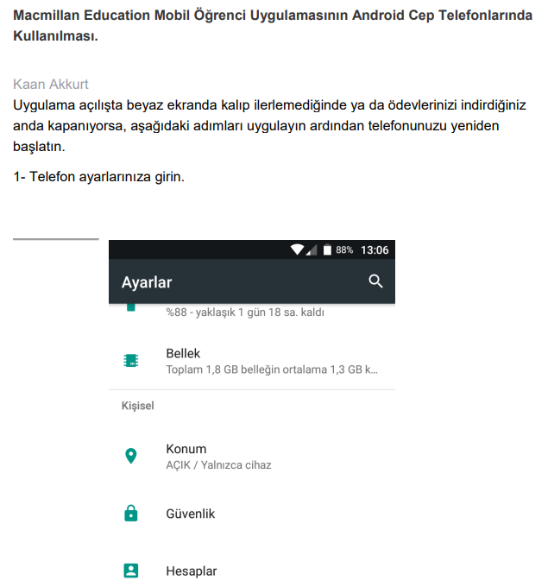
Web Sayfası Çalışmaları
2021-2022 Eğitim ve Öğretim Yılı Güz Dönemi için LHUZEM sistemlerine yönelik olarak Üniversitemiz web sayfasında önemli düzenlemeler yapıldı:
Kullanım Kılavuzları güncellendi,
Pearson Portalı kaldırıldı, MacMillan Sistemine Giriş linki eklendi,
MacMillan sisteminin kullanımı hakkında kılavuzlar videolar vb. eklendi,
OBS kullanım kılavuzu eklendi.

Slide 13
Lisans Eğitiminde Uzaktan Eğitim Yönetim Sistemlerinin Kullanımına Yönelik Faaliyetler
2

Slide 14
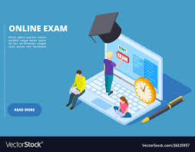

Eğitim Öğretim Dönemleri içinde tüm fakülte ve bölümlerde;
  Açılacak olan tüm derslerin,
  Tüm eğitimcilerin,
  Ders bilgi paketlerinin,
  Dönemlik ders takviminin KEYPS sistemine girişleri yapıldı.
Öğrencilerin sisteme girişleri ve şifre oluşturmaları ile bilgilendirmeler ve kullanım teknik eğitim kılavuzu hazırlanarak öğrenciler ile paylaşıldı.
Öğrencilerin ve akademisyenlerin sahip olması gereken ekipman ve software donanımı belirlenerek bilgilendirme sağlandı.
Online sınav yönergeleri hazırlanarak yayınlandı.

Slide 15
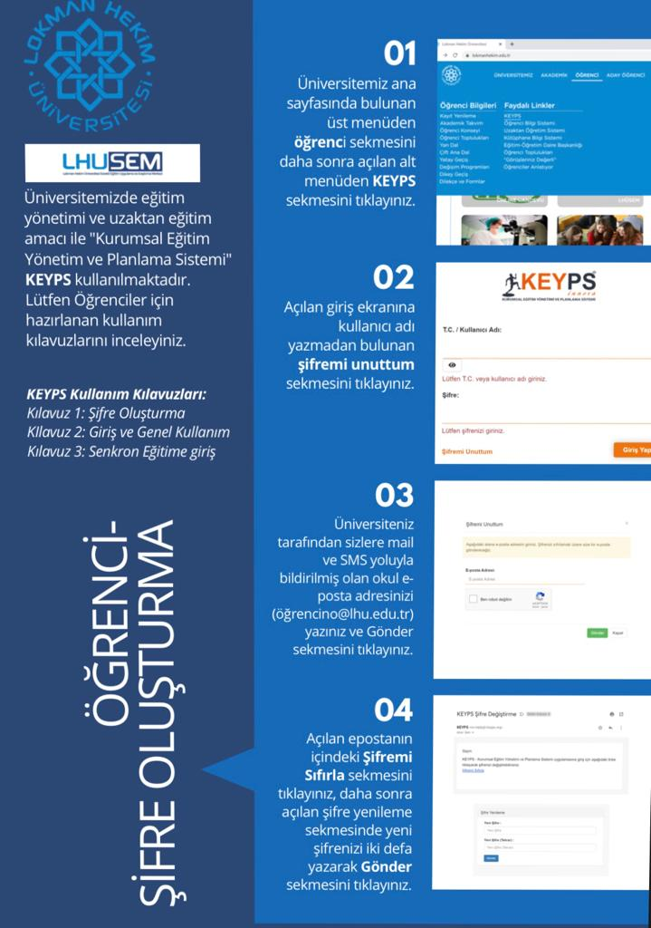
Öğrenci Bilgilendirme
Eğitici Bilgilendirme

Slide 16

2020-2021 Bahar döneminden itibaren tüm 5i derslerinin ve İş Sağlığı ve Güvenliği dersinin de KEYPS sistemi üzerinden verilmesi sağlandı.
İçerikler oluşturuldu, düzenlendi, linkleri sisteme eklendi.
KEYPS İyileştirme çalışmaları kapsamında;
Çevrimiçi derslere katılan öğrencilerin ders devam durumlarını takip edebilecekleri yeni bir modül eklemesi yapıldı.
Çevrimiçi sınav uygulamalarındaki ses ve görüntü kayıtlarına ait çözünürlük kalitesini artıran bir yazılım çalışması yapıldı.

Slide 17
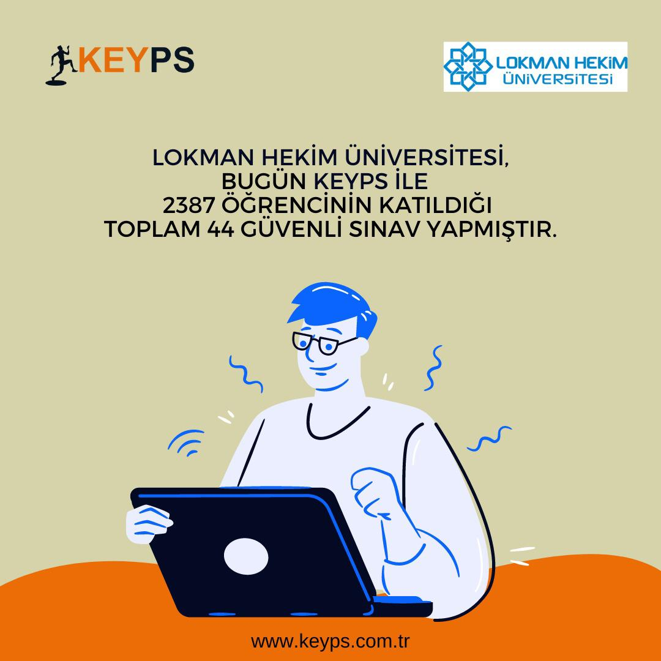
GÜVENLİ SINAV UYGULAMALARI KAPSAMINDA
ÖR; 21-29 Kasım 2020 Ara Sınav tarihleri arasında;
Toplam 133 güvenli sınav başarıyla yapıldı.
Sınavlara katılan öğrenci sayısı ise 7150 idi.

Slide 18

2021-2022 Eğitim Öğretim yılında eğitimine başlayacak
  İngilizce bölümler,
  Ergoterapi,
  Odyoloji,
  Dil Konuşma Terapisi gibi yeni bölümler için KEYPS te gerekli tanımlamalar yapıldı.
Keyps koordinatörlüğü ile sık toplantılar yapılarak durum değerlendirmesi ve iyileştirmeler hakkında görüş alışverişi yapıldı.

Slide 19
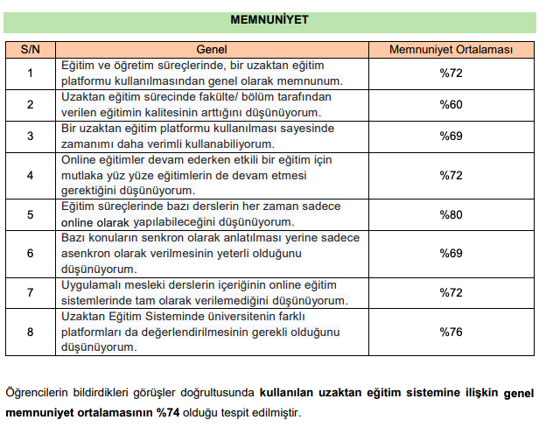
2020-2021 Bahar dönemi öğrencilere uygulanan UZEM memnuniyet anketi sonuçları incelendi.

Slide 20
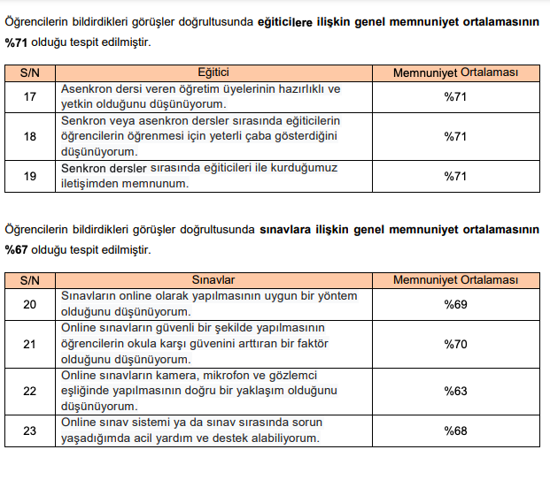
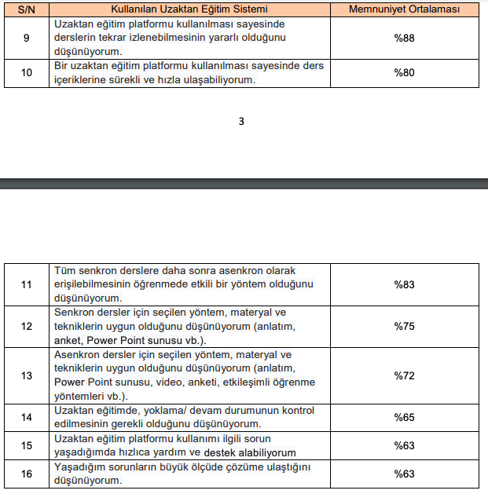

Slide 21

2020-2021 Bahar dönemi öğrencilere uygulanan UZEM Memnuniyet Anketi’ne 145 öğrencinin katıldığı saptandı.
2021-2022 Güz dönemi için anketi uygulayan öğrenci sayısını arttırmaya yönelik planlamalar yapıldı.

Slide 22
Lisansüstü Eğitimde Uzaktan Eğitim Yönetim Sistemlerinin Kullanımına Yönelik Faaliyetler
3

Slide 23

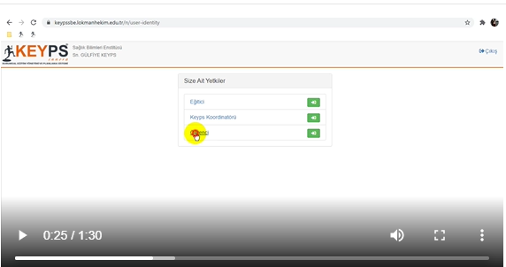
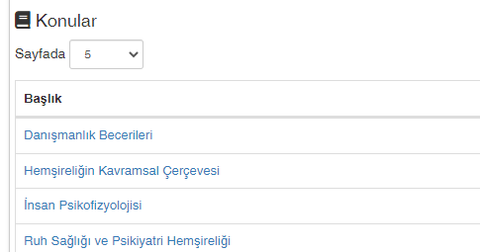
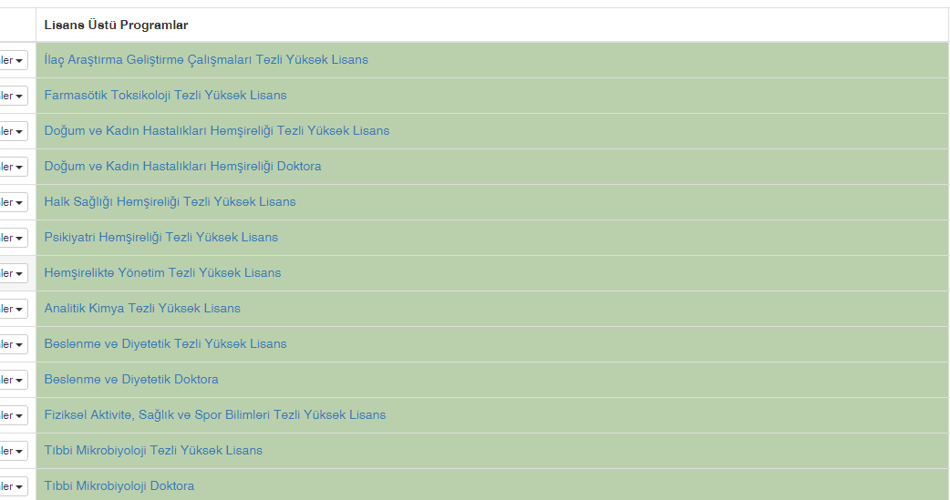
2021-2022 Güz dönemi itibariyle Üniversitemiz Sağlık Bilimleri Enstitüsü derslerinin KEYPS Sistemi üzerinden yapılması yönündeki karar doğrultusunda tüm çalışmalar hızla tamamlanarak 11 Ekim 2021 tarihinde dersler başladı.

Slide 24
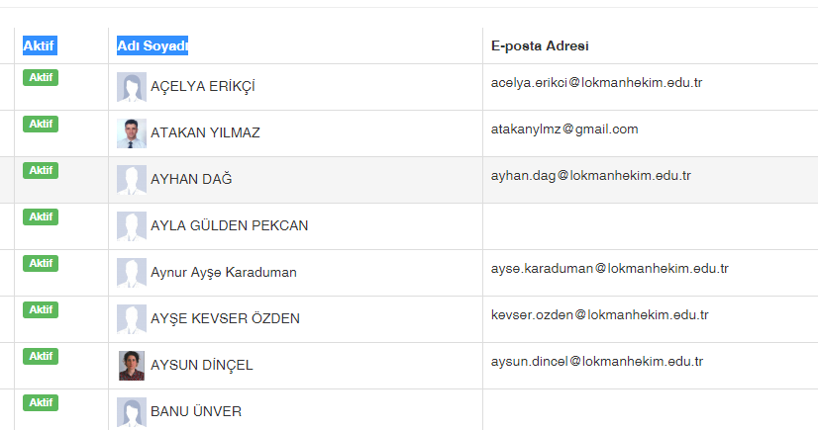
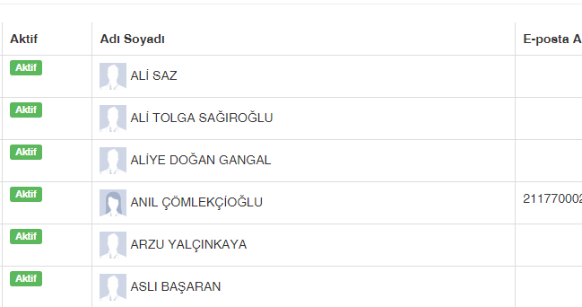
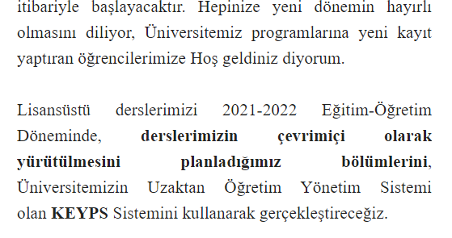
Bu çalışmalar kapsamında;
    Öğrenci aktarımları gerçekleştirildi,
    Enstitüde ders veren tüm hocaların tanımlanması gerçekleşti,
    Sisteme dersler ve programlar tanımlandı,
    Tüm akademik personele ve öğrencilere bilgilendirici mail gönderildi,

Slide 25
Lisansüstü eğitimi KEYPS kullanımına yönelik;
  Eğitim videoları hazırlandı ve paylaşıldı,
  UZEM YK üyesi Doç. Dr. Meltem Meriç SBE-KEYPS Sorumlusu olarak görevlendirildi,
  Öğrenciler için eğitim verildi (Prof. Dr. N. BEK - 09.10.2021)
  Eğiticiler için eğitim verildi
  (Prof. Dr. N. BEK - 09.10.2021)
  Pek çok öğrenci ve eğiticiye süreçte teknik destek sağlandı.

Slide 26
Sağlık Bilimleri Enstitüsü Kapsamında
Keyps’e Tanımlı Eğitici, Öğrenci,
Program ve Ders Sayısı
LİSANSÜSTÜ EĞİTİCİ SAYISI | LİSANSÜSTÜ ÖĞRENCİ SAYISI | AÇILAN ROGRAM SAYISI | AÇILAN DERS SAYISI
71 | 152 | 30 | 206
Toplam 482 adet ders yapılmıştır ve devam etmektedir (06.12.2021)

Slide 27
Altyapının Geliştirilmesine
Yönelik Faaliyetler
4

Slide 28

Ocak 2021 itibariyle Pandemi koşullarında derslerdeki ölçme değerlendirme çalışmalarının (Sınav) uzaktan yöntemlerle yapılmasına hazırlık çalışmaları başlatıldı.
Güvenli Sınav Uygulamaları kapsamında;
Kimlik kontrolü ve gözetmen izlemleri organize edildi.
Prolizden öğrenci fotoğraf eklendi.
KEYPS koordinatörleri ve gözetmen eğitimleri yapıldı.
Öğrenci ve öğretim elemanlarına bilgilendirici e-postalar gönderildi.
Üniversitenin uzaktan eğitim sitemlerini kullandığı sunucu alt yapısının geliştirilmesi ve yeniden organize edilmesine yönelik çalışmalar yapıldı.

Slide 29
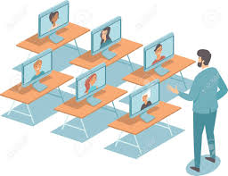
Senkron derslerin kayıtlarının sorunsuz şekilde tutulabilmesine yönelik çalışmalar kapsamında, Kapitta Yazılım iş birliği ile sunucu kapasitesi genişletilmesi ve ek sunucu sağlanması yönünde çözüm geliştirildi.
Üniversitemizde derslerin Hibrit yapılması yönünde kararlar doğrultusunda tüm sınıflar için tripod kamera ve ses sistemleri temin edilerek yerleştirildi, akıllı tahta ve KEYPS sistemleri ile entegrasyonu sağlandı.
Düzenli olarak planlı servis sağlayıcı altyapı bakım çalışmaları yapıldı.
Yazılım güncellemeleri yapıldı.
MacMillan Sistemine Giriş tanımlamaları ve ilgili link eklemeleri yapıldı.
YÖK'ün uzaktan eğitim süreçlerinde önemsediği;
  Veri güvenliği,
  Verilerin kendi sunucularımızda tutulması,
  Güvenli sınav modülü uygulamaları,
  KVKK onayı sağlanması gibi süreçler tamamlandı.

Slide 30
Düzenlenen ve/ veya Katılımcı Olunan Bilimsel Faaliyetler
5

Slide 31
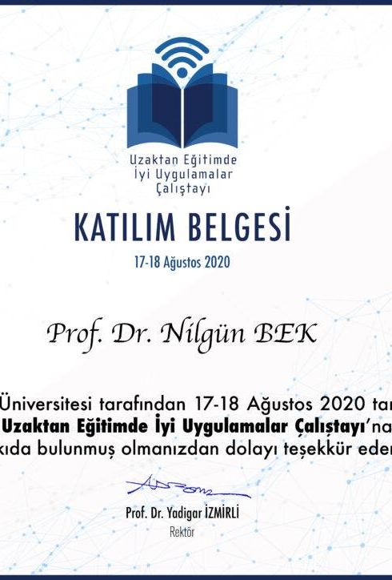

İstanbul Aydın Üniversitesi tarafından düzenlenen ’’Uzaktan Eğitimde iyi Uygulamalar Çalıştayı’’ Prof. Dr. Nilgün BEK, Davetli Konuşmacı olarak katıldı.
(17-18 Ağustos 2020)

Slide 32

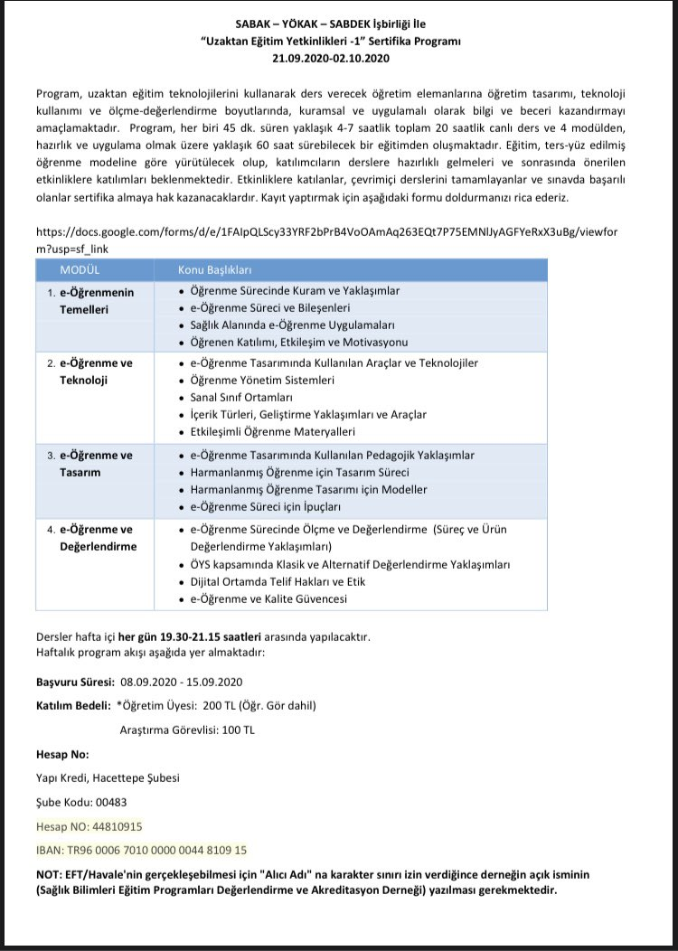
Yükseköğretim Kalite Kurulu Yükseköğretim Kalite Kurulu Eğitim Platformu ve SABAK iş birliği ile düzenlenen, "Uzaktan Eğitim Yetkinlikleri Sertifika Programı”
Prof. Dr. Nilgün Bek ve Dr. Öğr. Üyesi H. Erkan Kılınç katıldılar.
(21 Eylül-02 Ekim 2020)

Slide 33
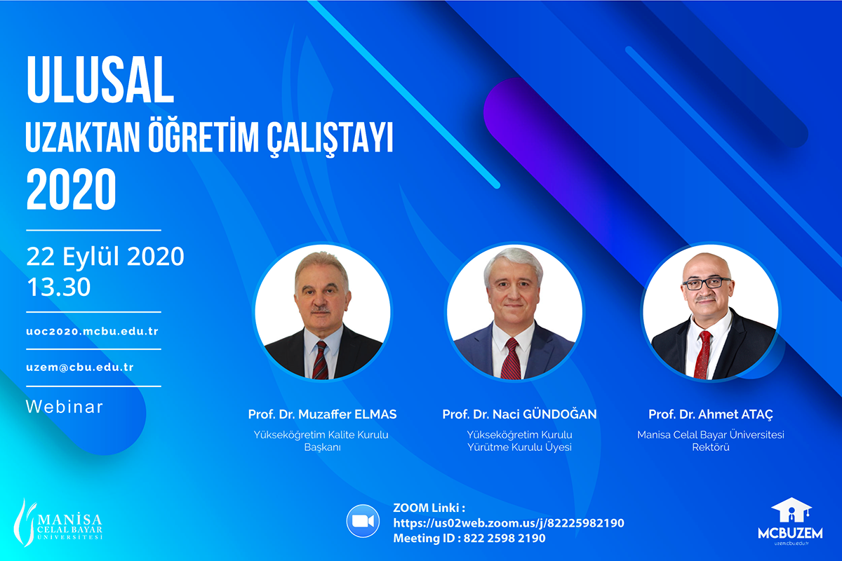
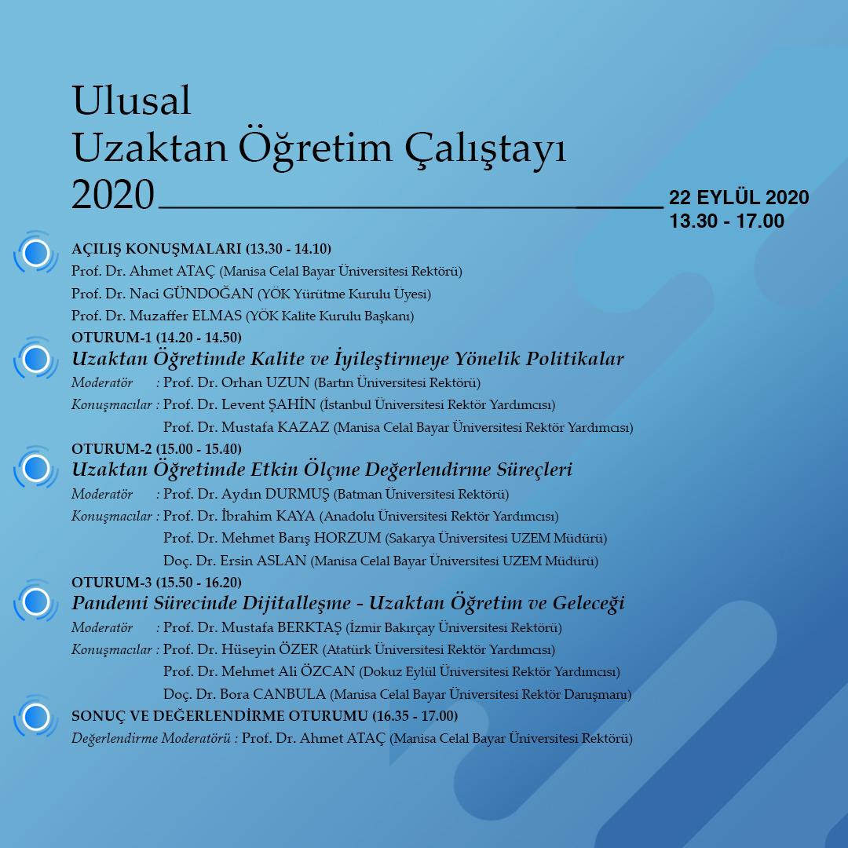
Manisa Celal Bayar Üniversitesi, tarafından düzenlenen,
"Ulusal Uzaktan Öğretim Çalıştayı’’
Prof. Dr. Nilgün BEK katıldı.
(22 Eylül 2020)

Slide 34

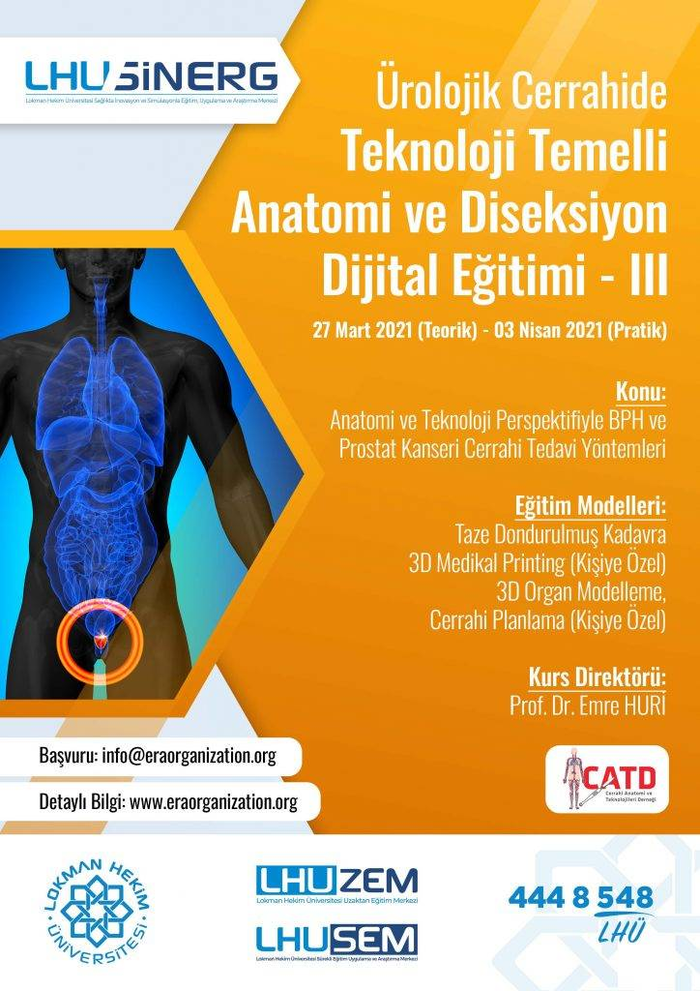
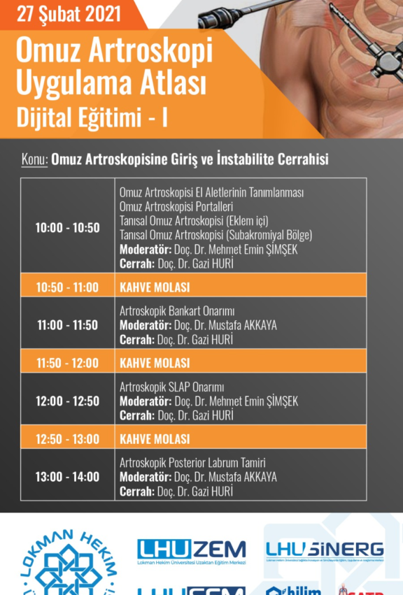
LHUZEM-SINERG-LHUSEM
iş birliği ile;
27 Şubat 2021 tarihinde Omuz Artroskopi Uygulama Atlası Digital Eğitimi gerçekleştirildi.
27 Mart 2021 tarihinde, Ürolojik Cerrahide Teknoloji Temelli Anatomi ve Diseksiyon Digital Eğitimi III gerçekleştirildi.
LHUZEM Uzaktan Eğitim olanakları ile SINERG işbirliği içinde
«Sağlık Bilimlerinde Uygulamalı Fonksiyonel Pelvik Taban Anatomi Hibrid Eğitimi-1»
29 Mayıs – 30 Mayıs 2021 tarihleri arasında gerçekleştirildi.

Slide 35


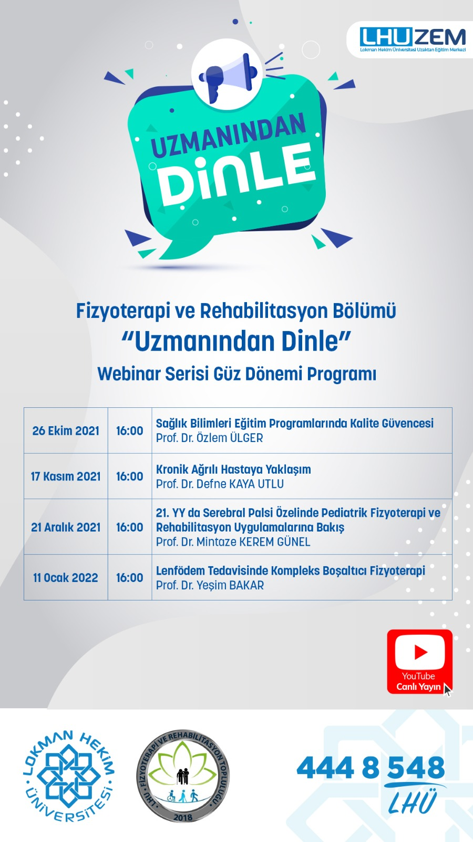
UZEM, FTR Bölümü ve FTR Topluluğu iş birliği ile;
“Sağlık Bilimleri Eğitim Programlarında katite Güvencesi” Prof. Dr. Özlem Ülger
“Kronik Ağrılı Hasya Yaklaşım” Prof. Dr. Defne Kaya Utlu
webinarları gerçekleştirildi

Slide 36

6
Hazırlanan Raporlar
ve
Bilgilendirme
Uzaktan Eğitimde Kalite Güvencesi Ek raporu,
YÖKAK Ek Raporu,
Kurum içi değerlendirme raporları,
YÖK Denetleme Dosyası ve Faaliyet Raporu

Slide 37
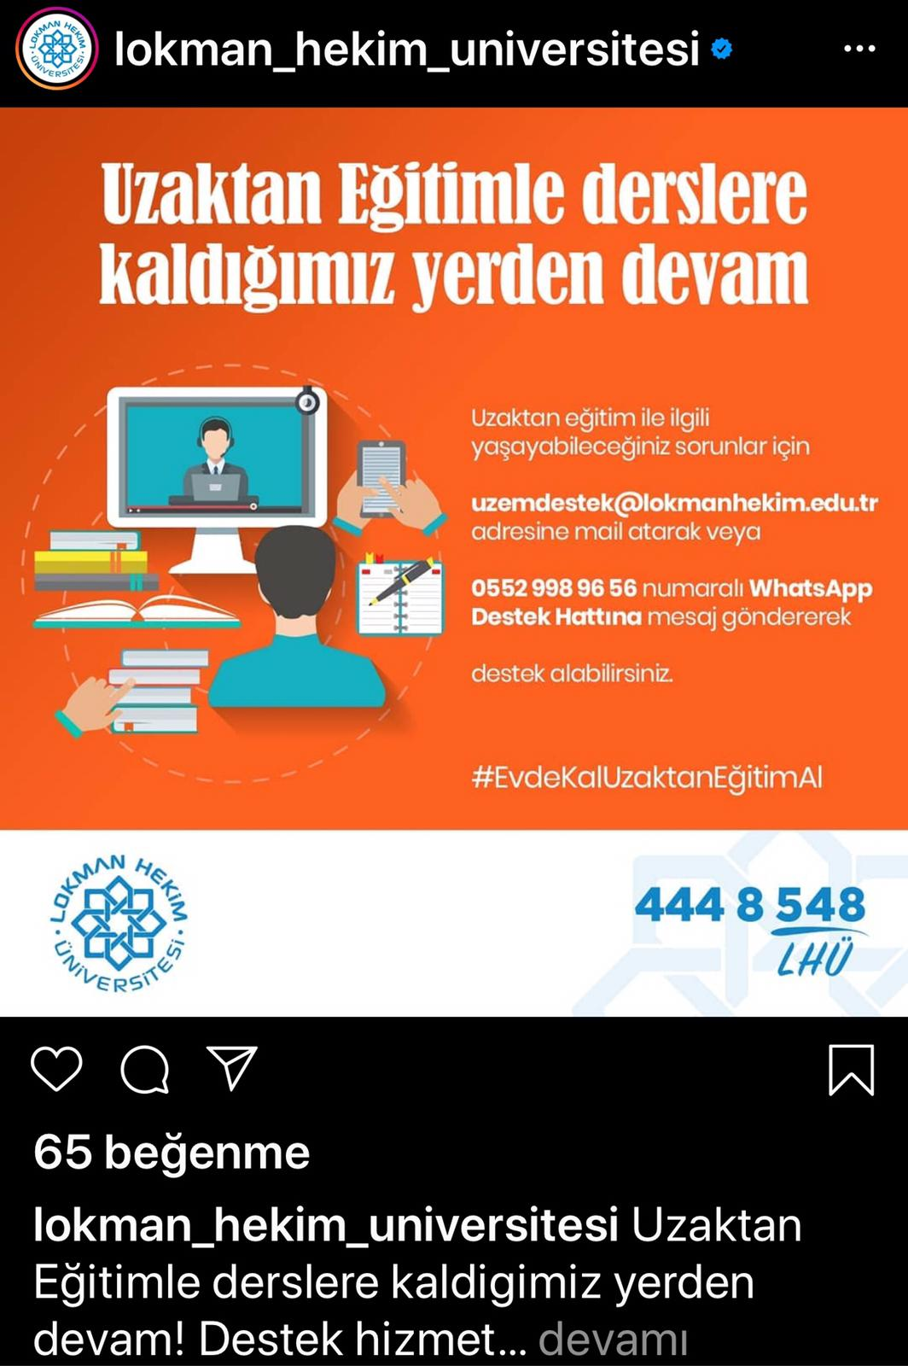

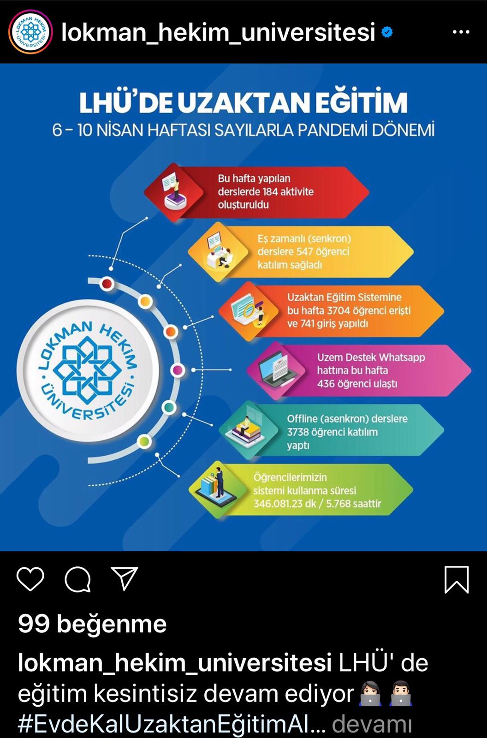
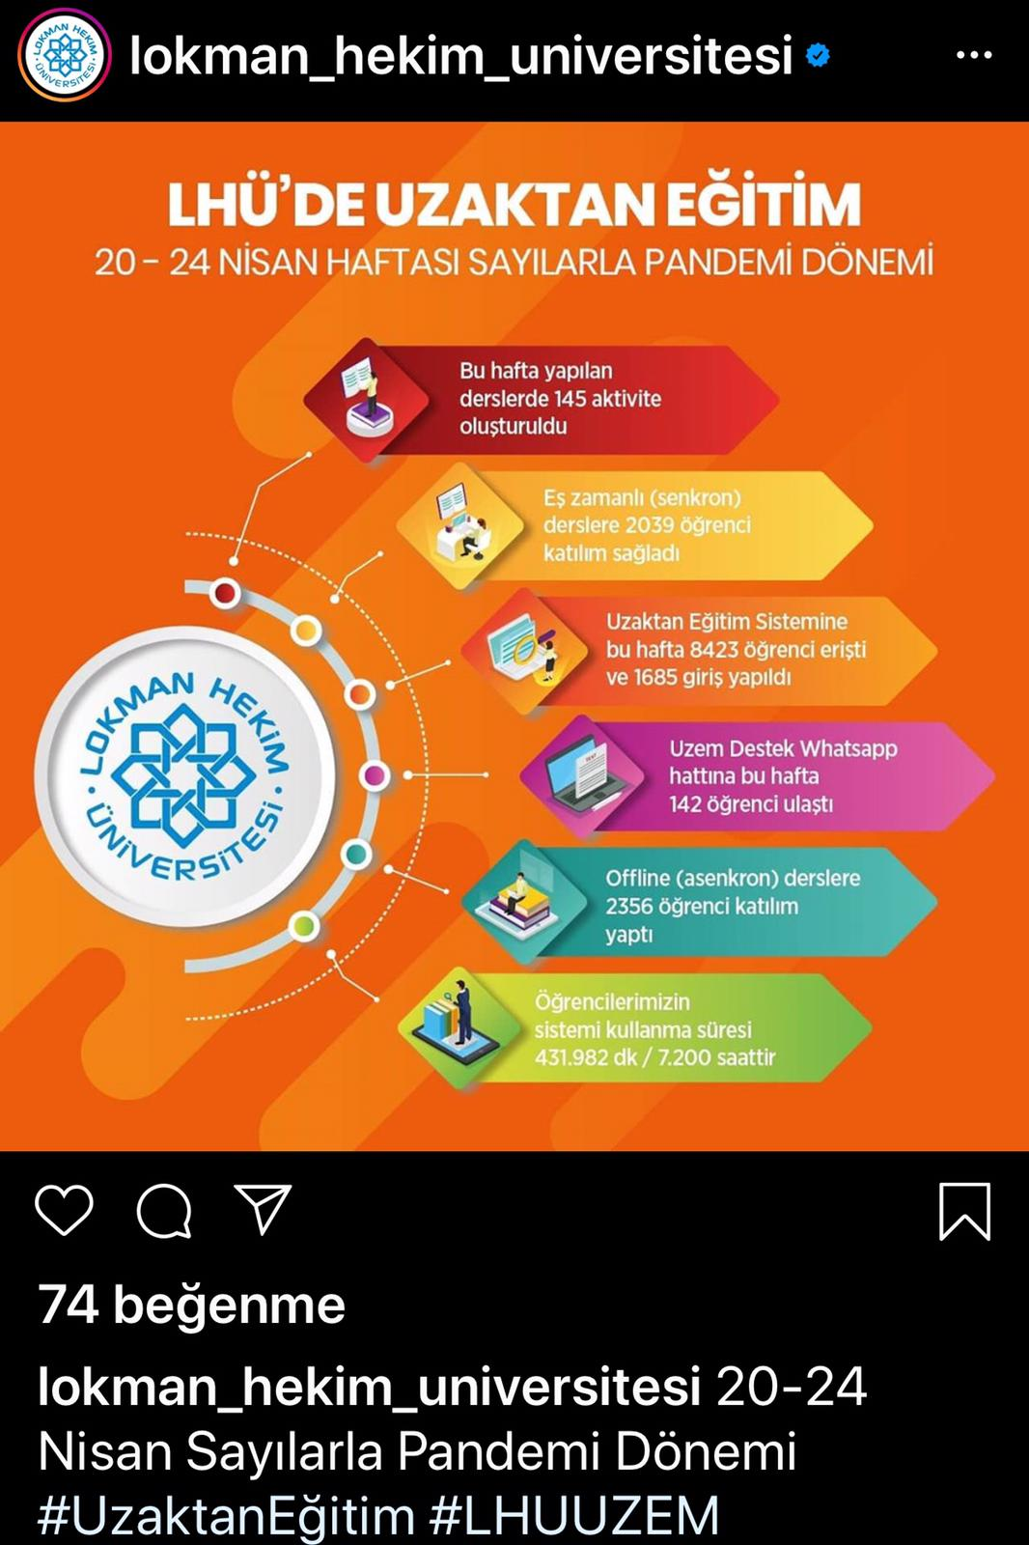
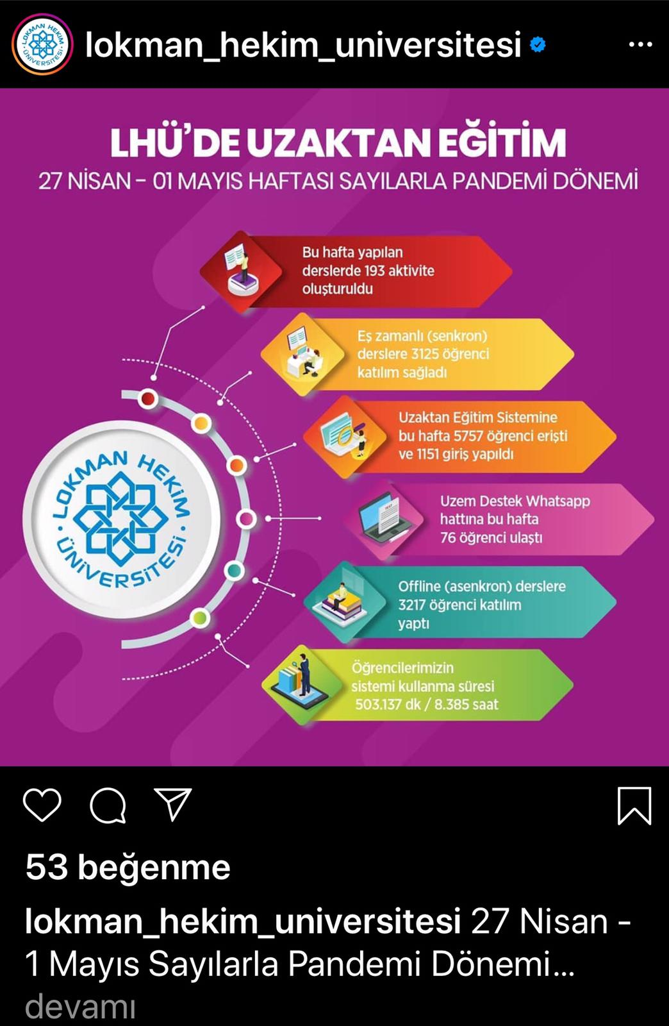
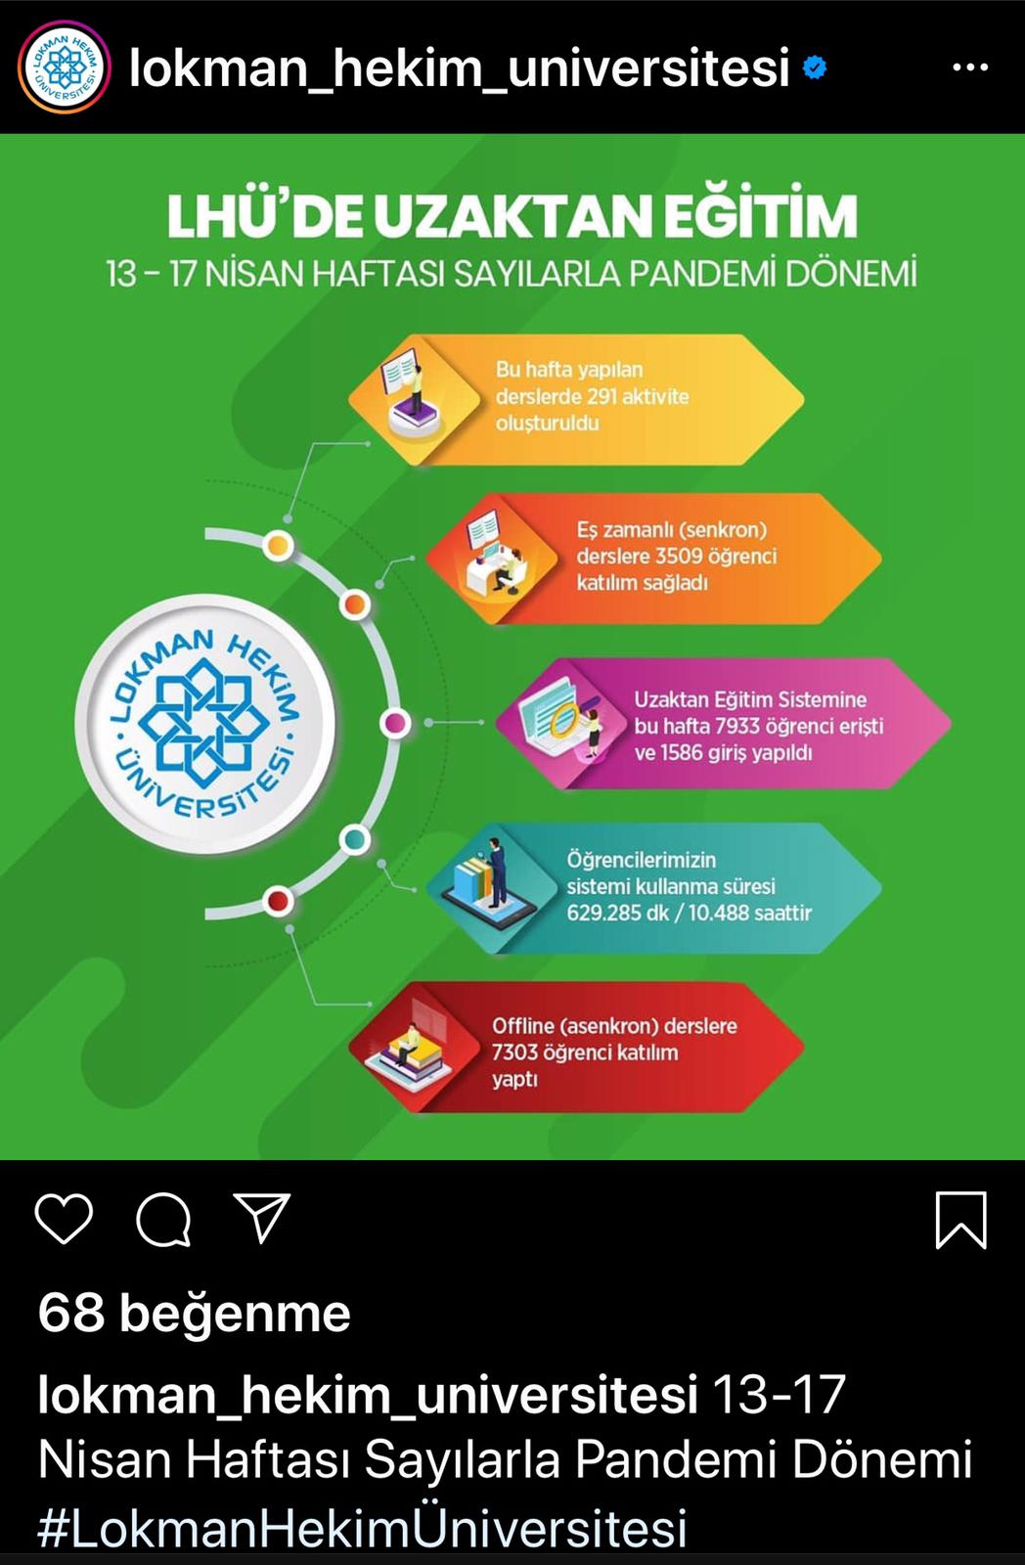
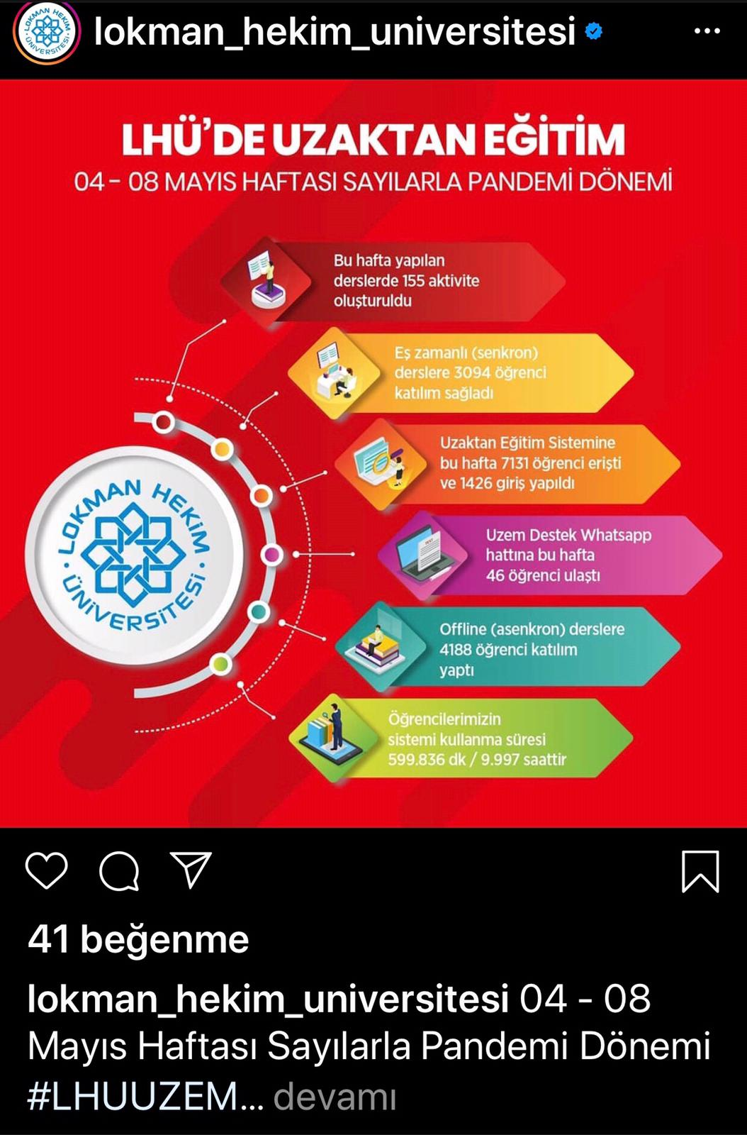
Uzaktan Eğitime Yönelik İstatistiklerimiz Sosyal Medyadan Paylaşıldı

Slide 38

Gelecek Dönem Hedef ve
Planlarımız
7

Slide 39


15 Nisan 2022 tarihinde ‘’Uzaktan Eğitim İyi Uygulamalar ve Ortak Akıl Çalıştayı’’ gerçekleştirilmesi,
Uzaktan eğitim sistemleri kullanılarak üniversitemiz öğrencilerine ‘’AFAD Gönüllüsü Olma Eğitimi’’ planlanması,
Lisansüstü öğrencilerin dahil edildiği bir araştırma planlanması,
Uzaktan eğitim sistemleriyle verilen dersler ve örgün eğitimle verilen derslerin başarılarının karşılaştırılması ve izlenmesi,
Öğrenci ve akademisyenlerimizin uzaktan eğitim yönetim sistemlerinin kullanımına ilişkin motivasyon ve özyeterliliklerinin belirlenmesine yönelik bilimsel araştırma çalışmalarının yapılması,

Slide 40

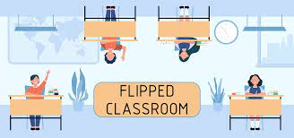
İlgili fakültelerle koordineli olarak kamu ya da özel sektör çalışanları ya da hizmet sundukları alanlara yönelik hizmet içi eğitim, kurs ve seminerlerin uzaktan eğitim yoluyla verilmesi,
Lisansüstü öğrencilerine yönelik uzaktan eğitim aracılığıyla ders dışı tartışma ve bilgi paylaşımı platformlarının sağlanması,
Uzaktan eğitimde kullanılan yeni yöntem ve teknolojilerin kullanımına yönelik AR-GE çalışmalarının yapılması,
Her fakülteden en az bir dersin flipped learning yöntemi kullanılarak verilebilmesi Socrative Kahoot, Mentimeter vb. interaktif eğitim yöntemlerinin etkin kullanılmasının sağlanması,
Mezun öğrencilerin LHUZEM aracılığıyla uzaktan eğitim sisteminin kullanılarak kariyer gelişimlerinin takip edilmesi ve aidiyet duygusunun geliştirilmesine katkı sağlayacak planlamaların yapılması,
Profesyonel Kayıt stüdyosu oluşturulması (eğitimler, kurslar, canlı dersler ya da paket ders içeriği hazırlanması vb. için)

Slide 41
LOKMAN HEKİM ÜNİVERSİTESİ
!!!
Çok Teşekkürler
Prof. Dr. Nilgün BEK
Uzaktan Eğitim Uygulama ve Araştırma Merkezi
nilgun.bek@lokmanhekim.edu.tr
Dikkatiniz için teşekkür ederim….

